Slide 1
MHW1
Michela Lucia Saraceno
O46002296
25/03/2021

Slide 2
Descrizione del progetto
Il sito riguarda una catena di centri benessere dal nome «Quiet Wave».
Il cliente che visiona il sito è in grado di vedere le informazioni riguardanti la storia della catena, i servizi offerti e specifiche sui tre centri situati in città diverse, tra cui i contatti e gli orari di apertura.
È presente una sezione per le news (eventuali offerte) e una sezione informativa per i prodotti che possono essere venduti in negozio.
Il cliente può prendere un appuntamento online in uno dei tre centri benessere.

Slide 3
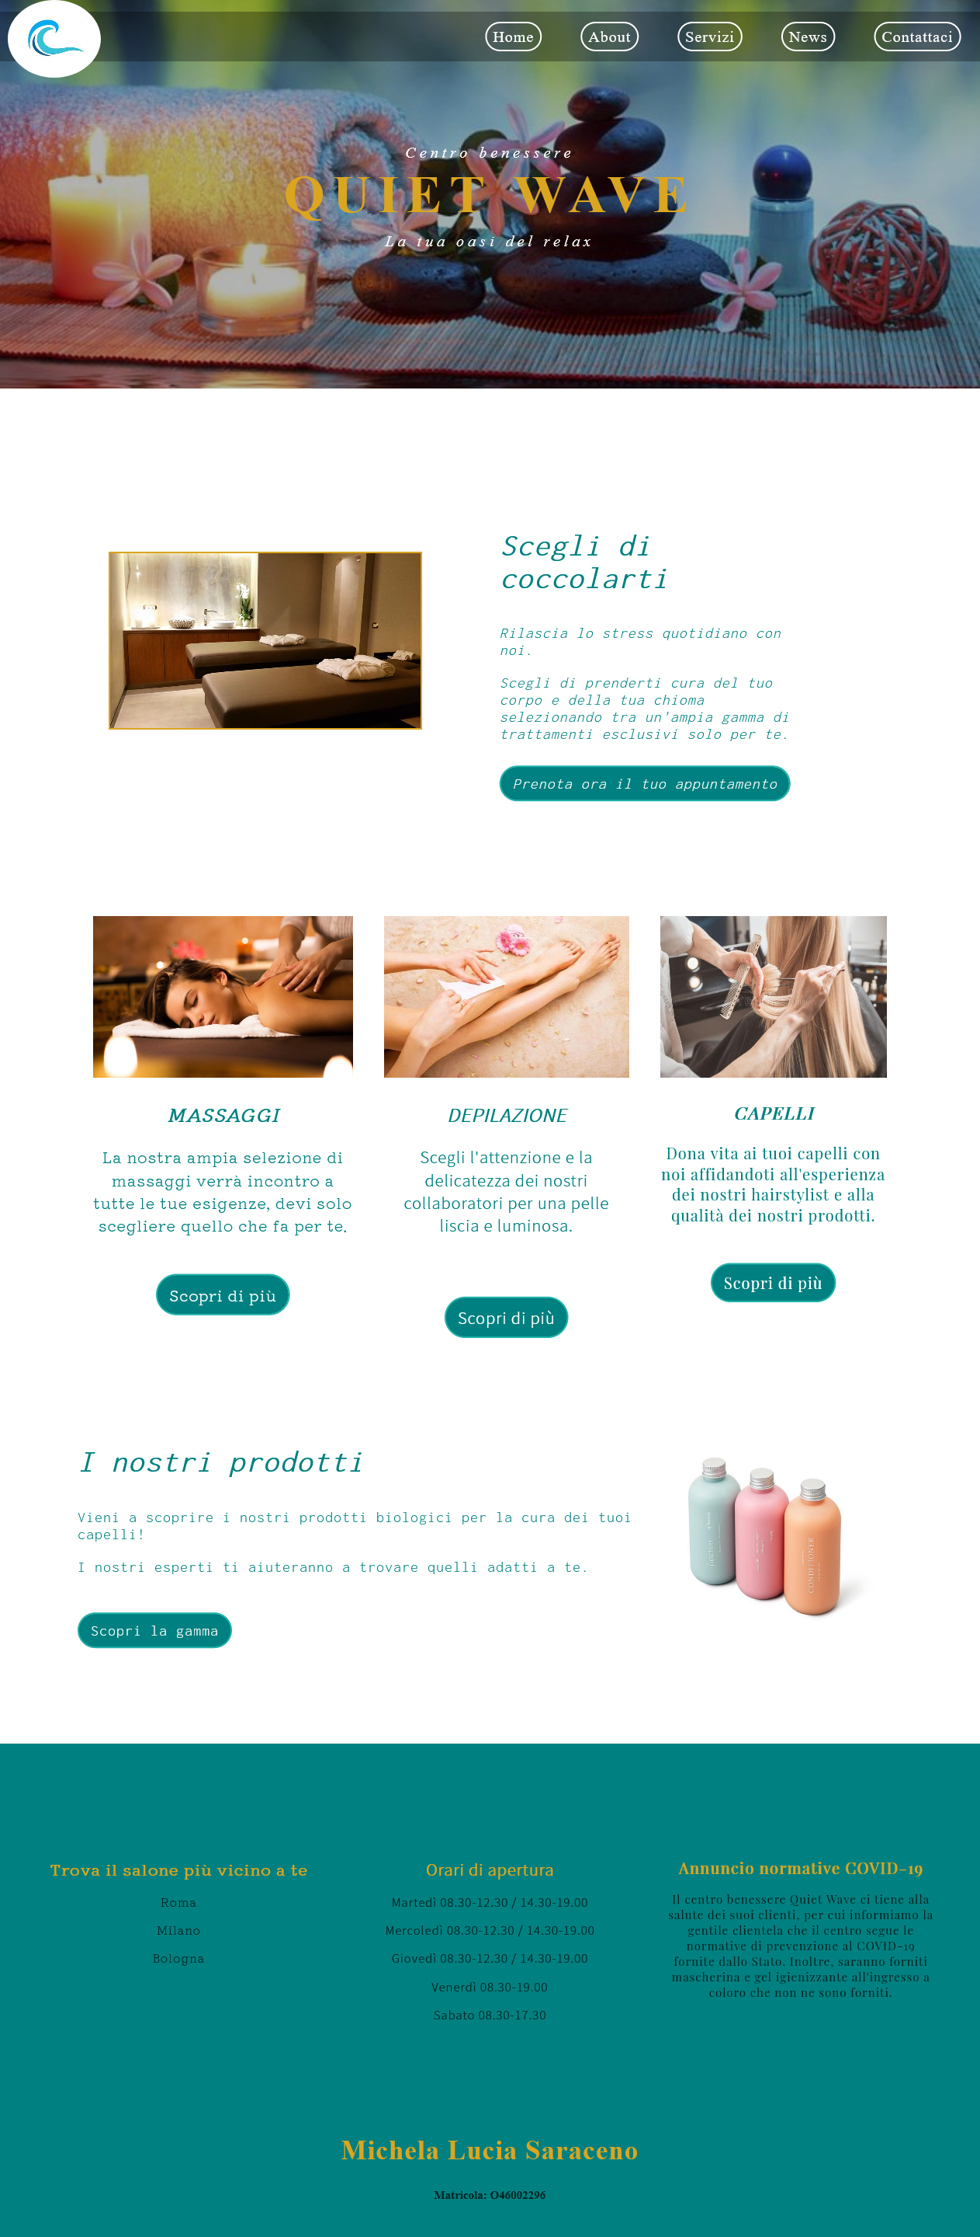
Layout complessivo HTML+CSS

Slide 4
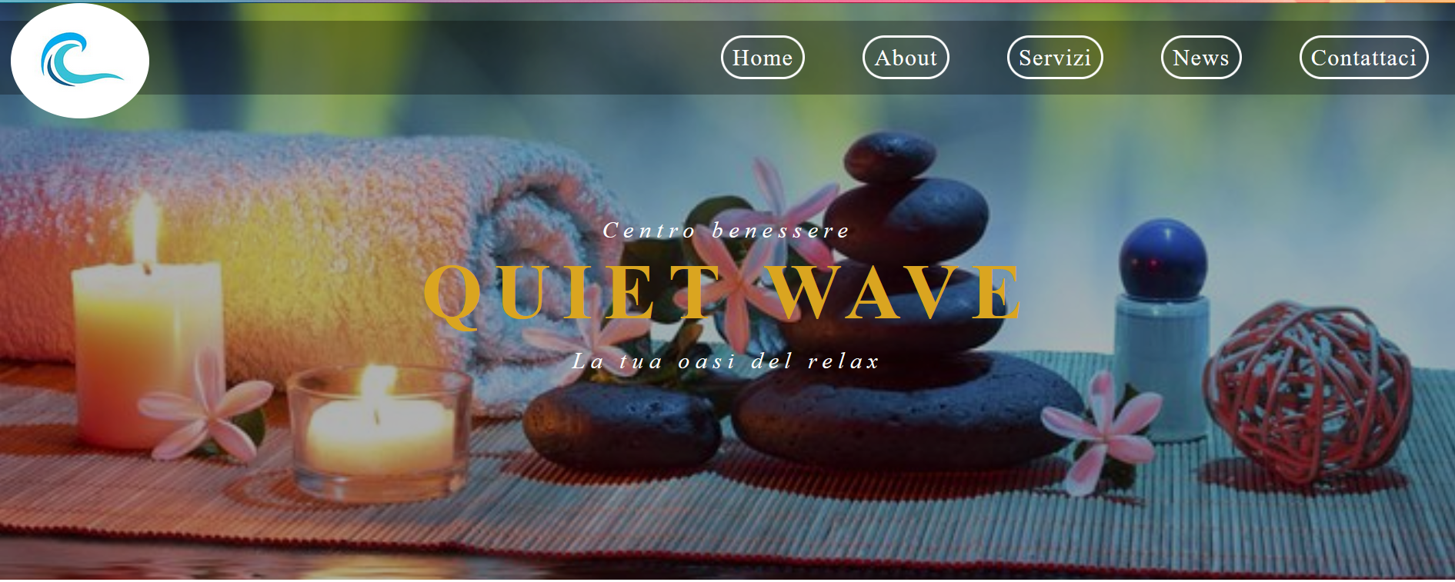
Header

Slide 5
Header
HTML: <header>
<div id ="overlay"></div>
<nav>
<div id="links">
<a>Home</a>
<a>About</a>
<a>Servizi</a>
<a>News</a>
<a>Contattaci</a>
</div>
<div id="menu">
<div></div>
<div></div>
<div></div>
</div>
</nav>
<img src=«img/resized_logo.jpg" />
<h1>
<em>Centro benessere</em></br>
<strong>QUIET WAVE</strong></br>
<em>La tua oasi del relax</em>
</h1>
</header>

Slide 6
Header
CSS: header {
color: white;
background-image: url(https://media.tacdn.com/media/attractions-splice-spp-674x446/06/73/26/c3.jpg);
background-size: cover;
background-position: center;
height: 500px;
position: relative;
display: flex;
flex-direction: column;
align-items: center;
justify-content: center;
}
@media (max-width: 500px) {
header {
height: 400px;
line-height: 1.2;
}
}
#overlay {
background-color:
rgba(0, 0, 0, 0.3);
position: absolute;
top: 0;
bottom: 0;
height: 100%;
width: 100%;
}
header nav {
color: white;
background-color: rgba(0,0,0,0.3);
position: absolute;
height: 12%;
top: 15px;
left: 0;
right: 0;
font-size: 1rem;
letter-spacing: 1px;
padding: 2px;
display: flex;
justify-content: flex-end;
align-items: center;
} #menu {
display: none;
} #menu div {
width: 25px;
height: 3px;
background-color: white;
margin: 5px 7px;
}
@media (max-width: 500px) {
#links {
display: none;
}
#menu {
display: block;
}
}

Slide 7
Header
header img {
position: absolute;
top: 0px;
left: 10px;
height: 100px;
width: 120px;
border-radius: 50%;
}
@media (max-width: 500px) {
header img {
display: none;
}
}
#links a {
margin: 22px;
padding: 6px 8px;
border: 2px solid white;
border-radius: 100px;
}
#links a:hover{
text-decoration: underline;
cursor: pointer;
}
header h1 {
text-align: center;
z-index: 2;
}
header h1 em {
font-size: 1rem;
letter-spacing: 5px;
font-weight: normal;
}
header h1 strong {
color: goldenrod;
font-size: 3.4rem;
letter-spacing: 10px;
}
@media (max-width: 500px) {
header h1 strong {
font-size: 2em;
letter-spacing: 5px;
}
header h1 em {
font-size: .5em;
letter-spacing: 2.5px;
}
}

Slide 8
Menù navigazione
Vedi le slides su «Header»

Slide 9
Sezione contenuti

Slide 10
Sezione contenuti
HTML: <section>
<div id="main">
<img src="https://www.syspiscine.it/wp-content/uploads/SYS-piscine-centro-benessere-spa-1024x576.jpg" />
<div id="text_main">
<h1>Scegli di coccolarti</h1>
<p>Rilascia lo stress quotidiano con noi.</p>
<p>Scegli di prenderti cura del tuo corpo e della tua chioma selezionando tra un'ampia gamma di trattamenti esclusivi solo per te.</p></br>
<a class="button">Prenota ora il tuo appuntamento</a>
</div>
</div>
<div id="dipart">
<div id="massaggi">
<img src="https://www.healthnearbuy.com/dtup/1524059766.jpg" />
<h1>MASSAGGI</h1>
<p>La nostra ampia selezione di massaggi verrà incontro a tutte le tue esigenze, devi solo scegliere quello che fa per te.</p>
<a class="button">Scopri di più</a>
</div>

Slide 11
Sezione contenuti
<div id="depilaz">
<img src="https://static.toiimg.com/photo/msid-71307818/71307818.jpg" />
<h1>DEPILAZIONE</h1>
<p>Scegli l'attenzione e la delicatezza dei nostri collaboratori per una pelle liscia e luminosa.</p></br>
<a class="button">Scopri di più</a>
</div>
<div id="capelli">
<img src="https://thumbs.dreamstime.com/b/hairdresser-cutting-long-hair-salon-blond-129356808.jpg" />
<h1>CAPELLI</h1>
<p>Dona vita ai tuoi capelli con noi affidandoti all'esperienza dei nostri hairstylist e alla qualità dei nostri prodotti.</p>
<a class="button">Scopri di più</a>
</div>
</div> <!-- div conclusivo delll’ id=«dipart» -->
<div id="prodotti">
<div id="text_prod">
<h1>I nostri prodotti</h1>
<p>Vieni a scoprire i nostri prodotti biologici per la cura dei tuoi capelli!</p>
<p>I nostri esperti ti aiuteranno a trovare quelli adatti a te.</p>
<a class="button">Scopri la gamma</a>
</div>
<img src="https://maneaddicts.com/wp-content/uploads/2017/01/function.png" />
</div>
</section>

Slide 12
Sezione contenuti
#main img{
width: 150%;
height: 100%;
margin-top: 70px;
border: 2px solid goldenrod;
}
@media (max-width: 500px) {
#main{
text-align: center;
}
#main img{
display: none;
}
} #text_main{
display: block;
margin: 0px 100px;
}
#main h1, #prodotti h1 {
font-size: 2rem;
letter-spacing: 1px;
}
#main p, #prodotti p {
font-size: 1rem;
letter-spacing: 1px;
}
@media (max-width: 500px) {
#main p {
width: 100%;
margin-bottom: 2em;
}
}
CSS: section {
background-color: white;
color: teal;
text-align: center;
margin: 50px 100px;
}
@media (max-width: 500px) {
section {
margin: 20px 5px;
}
}
#main {
display: flex;
justify-content: space-around;
position: relative;
margin: 100px 0px;
padding: 40px;
font-family: "Inconsolata", serif;
text-align: left;
font-size: 1rem;
font-style: italic;
letter-spacing: 1px;
}

Slide 13
Sezione contenuti
a.button {
color: white;
background-color: teal;
padding: 10px 15px;
border: 2px solid lightseagreen;
border-radius: 100px;
font-size: 1rem; }
a.button:hover{
text-decoration: underline;
background-color: lightseagreen;
}
@media (max-width: 500px) {
#main a.button{
font-size:.7rem;
} }
#dipart {
display: flex;
justify-content: space-between;
text-align: center;
letter-spacing: 1px;
position: relative;
margin: 50px 0px;
}
@media (max-width: 500px) {
#dipart {
flex-direction: column;
}
}
#dipart div {
flex-grow: 1;
padding: 20px;
}
#dipart img {
width: 100%;
height: 40%;
}
@media (max-width: 500px) {
#dipart img {
width: 100%;
height: 50%;
}
}

Slide 14
Sezione contenuti
#massaggi{
font-family: "Kiwi Maru", serif;
}
#depilaz{
font-family: "Noto Sans JP", serif;
}
#capelli{
font-family: "Playfair Display", serif;
}
section h1{
font-style: italic;
}
#dipart a.button, #prodotti a.button{
position: relative;
top: 40px;
}
#prodotti {
display: flex;
justify-content: space-around;
text-align: left;
letter-spacing: 1px;
position: relative;
margin: 100px 0px;
}
@media (max-width: 500px) {
#prodotti {
margin-top: 20px;
text-align: center;
}
}
#prodotti div {
flex-grow: 1;
}
#text_prod {
display: block;
font-family: "Inconsolata", serif;
}
#prodotti img {
width: 35%;
height: 110%;
}
@media (max-width: 500px) {
#prodotti img{
display: none;
}
}

Slide 15
Footer

Slide 16
Footer
HTML: <footer>
<div id="details">
<div id="luogo">
<h1>Trova il salone più vicino a te</h1>
<p>Roma</p>
<p>Milano</p>
<p>Bologna</p>
</div>
<div id="ora">
<h1>Orari di apertura</h1>
<p>Martedì 08.30-12.30 / 14.30-19.00</p>
<p>Mercoledì 08.30-12.30 / 14.30-19.00</p>
<p>Giovedì 08.30-12.30 / 14.30-19.00</p>
<p>Venerdì 08.30-19.00</p>
<p>Sabato 08.30-17.30</p>
</div>
<div id="covid">
<h1>Annuncio normative COVID-19</h1>
<p>Il centro benessere Quiet Wave ci tiene alla salute dei suoi clienti, per cui informiamo la gentile clientela che il centro segue le normative di prevenzione al COVID-19 fornite dallo Stato. Inoltre, saranno forniti mascherina e gel igienizzante all'ingresso a coloro che non ne sono forniti.</p>
</div>
</div>

Slide 17
Footer
<div id="firma">
<h1>Michela Lucia Saraceno</h1>
<p>Matricola: O46002296</p>
</div>
</footer> CSS: footer {
background-color: teal;
color: white;
padding: 30px;
text-align: center;
position: relative;
display: flex;
flex-direction: column;
align-items: center;
justify-content: center;
color: rgba(0,0,0,0.7);
font-size: .75rem;
}
#details {
display: flex;
justify-content: space-around;
text-align: center;
letter-spacing: 1px;
position: relative;
margin: 100px 0px;
}
@media (max-width: 500px) {
#details {
flex-direction: column;
margin: 40px 0px;
}
}
#details div {
width: calc(33% - 50px);
letter-spacing: 1px;
}
@media (max-width: 500px) {
#details div {
width: 100%;
margin: 10px 0px;
}
}
#details h1 {
font-size: 1rem;
color: goldenrod;
letter-spacing: 1px;
}
#luogo {
font-family: "Kiwi Maru", serif;
} #ora {
font-family: "Noto Sans JP", serif;
} #covid {
font-family: "Playfair Display", serif;
}
#firma h1 {
font-size: 1.75rem;
color:goldenrod;
letter-spacing: 1px;
}
#firma p{
font-weight: bold;
}

